Slide 1
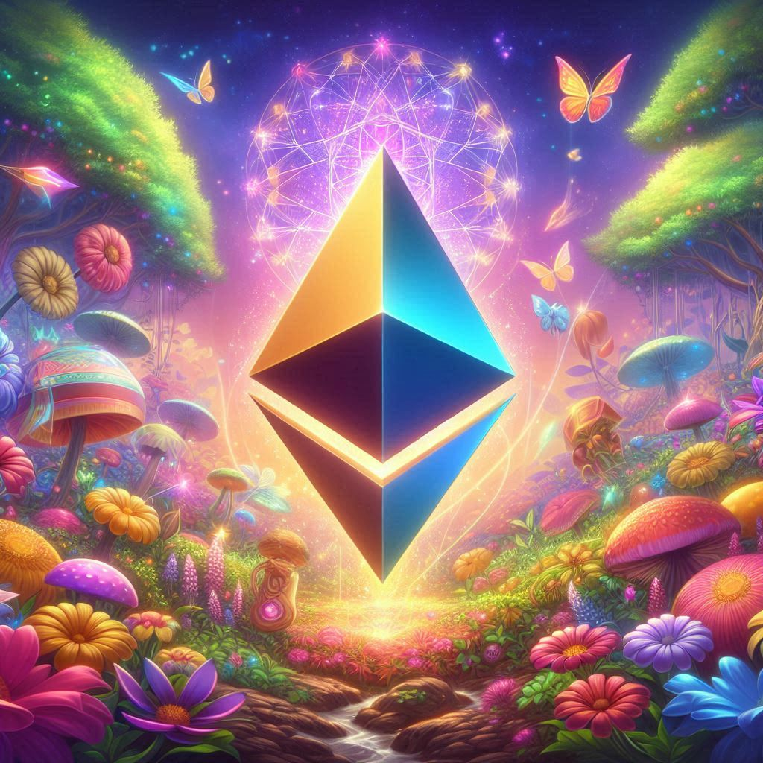
SoulPetals Jardines Mágicos en la Blockchain
Desarrollado por Daniela S. Tochi
Programa Núcleo - 2025
Conectá con tus emociones y compártelas en Web3

Slide 2
¿Por qué SoulPetals?
Las aplicaciones blockchain suelen centrarse en finanzas y utilidad
Existe una brecha entre la tecnología y la expresión emocional
Necesitamos humanizar la experiencia Web3

Slide 3

SoulPetals: Expresa y Comparte
Crea jardines mágicos como NFTs.
Personalizá con moods (joyful, serene, etc.)
Transfiere tus jardines a otros

Slide 4
Tecnologías
React, TypeScript, Solidity, Hardhat.
Contratos: ERC-721 (NFTs), ERC-20 (PetalToken). En camino a Mantle Mainnet.
Autenticación: MetaMask y Privy

Slide 5
Sumate a SoulPetals
Hagamos que Web3 sea más humano
Público: Amantes de la naturaleza, artistas digitales, entusiastas de Web3
Futuro: Despliegue en Mantle Mainnet, sumar moods, animaciones, generación con IA real…
SoulPetals: un masaje a tu mente y un mensaje a tu corazón
¡Muchas gracias! 🌸
Daniela Silvana Tochi – danielastochi@gmail.com
Demo: http://bit.ly/3GZq8cs

